Slide 1
基于GaN的宽带无开关G类功率放大器设计
学生：陈瑞源
导师：方小虎

Slide 2
01
课题背景及研究的目的和意义
国内外研究现状
研究内容
已完成的研究工作
下阶段研究工作
021
02
目录
03
04
05

Slide 3
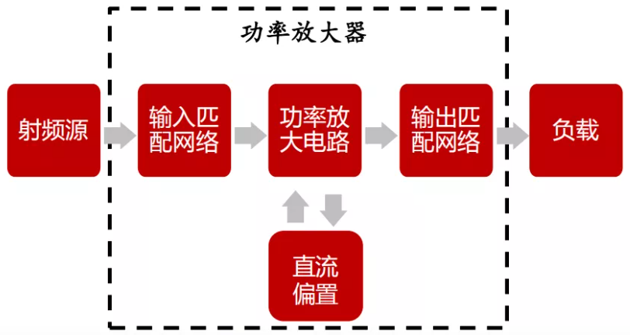
01 射频收发机
功率放大器：增加给定输入信号的功率幅度，使得输入信号的功率增加足以驱动输出设备的负载电平
天线：辐射或接收电磁波的装置。
无线通信技术的发展需要具有宽频带的通信系统来实现超高数据速率的传输
功率放大器的性能直接影响到无线通信系统的质量和速度
Notes:
首先介绍一下功放所在系统的一个基本的工作原理。左图是一个典型的射频收发机，发射电路和接收电路共用一个天线进行通信。在这个系统中，输入信号经过隔离器和低噪放到达后级电路。之后输入的调制信号和本地振荡器进行混频，混频信号再经过功率放大器(PA)放大，然后到达天线。天线的任务是将经过编码处理的信息以电磁波的形式发送到自由空间。
在这个过程中，功率放大器的作用就是。。。。，然后天线用来辐射或接收电磁波。
功率放大器是将直流能量转换为射频能量的器件，如右图所示，主要包括这四个部分，随着近几年无线通信技术的发展，各种应用对数据传输速率的要求越来越高，所以需要具有宽频带的通信系统来实现超高数据速率的传输，支持日益增长的数据需求。功率放大器作为无线通信系统的核心组成部分，它的性能直接影响到系统的质量和速度。而宽带放大器可以同时传输多个频段或信道、提高传输速率和容量，是解决这些需求的最佳选择。

Slide 4
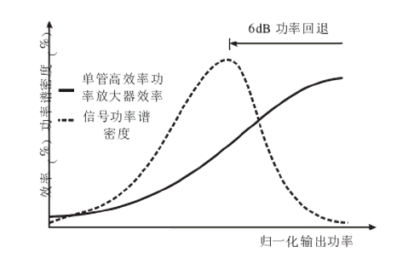
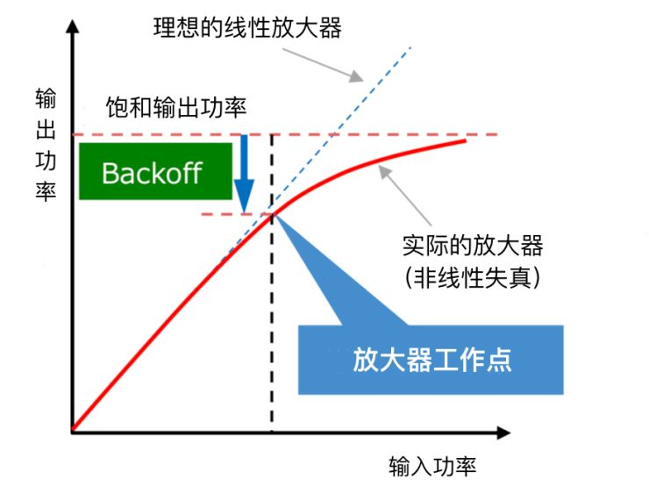
01 宽带高回退效率放大器
随着数据吞吐量的增加，现代无线通信更倾向于高频谱效率调制，这通常会导致传输信号的高峰值平均功率比(PAPRs)。
而一般PA的动态范围都是有限的，所以峰均比较大的信号更容易进入到PA的非线性区，导致信号产生非线性失真。
调制信号的峰值功率/平均功率
Notes:
随着数据吞吐量的增加，现代无线通信更倾向于高频谱效率调制，这通常会导致传输信号的高峰值平均功率比(PAPRs)。PAPR也就是调制信号的峰值功率与平均功率的比值，如左图虚线部分为调制信号的功率密度谱，可以看到信号大部分集中在平均功率处，这也就使得PA既要保证峰值功率在传输过程中不失真，更要保持在功率回退处的高效率。
而回退功率就是指从饱和输出功率往回退几个dB的功率时PA的效率，而对于理想的线性放大器来说，其输出功率随着输出功率线性变化，所以回退后效率会显著降低，因此高回退效率的放大器在如今的通讯系统中越来越重要。

Slide 5
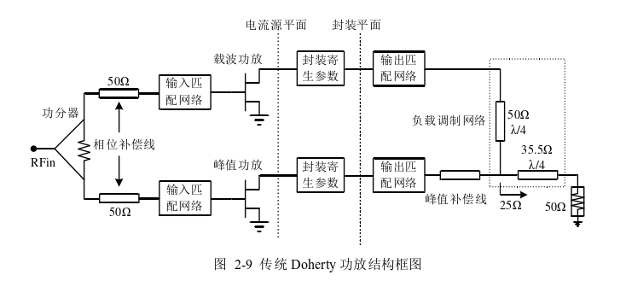
02 国内外研究现状
宽带高回退效率功率放大器是指在输出功率的回退点处仍然能具有传统功率放大器不具备的宽带和高效率。目前，回退功率放大器的效率提升技术主要为负载调制技术。
Doherty放大器（DPA）
一个主功放工作在AB类，一个辅助功放工作在C类
相位补偿线：保证两条信号路径在输出端同相
¼波长阻抗变换器用于实现阻抗调制，但由于其窄带的特性，很大的限制了Doherty功放的带宽。
Notes:
因此由之前的背景我们可以看到当前的对宽带高回退效率的功率放大器需求越来越高。定义。
首先在提高回退效率方面应用最广泛的就是Doherty 功放，它的电路结构中分别有一个偏置在AB类的主公放，又叫载波功放，还有一个偏置在C类的辅助功放，又叫峰值功放。

Slide 6
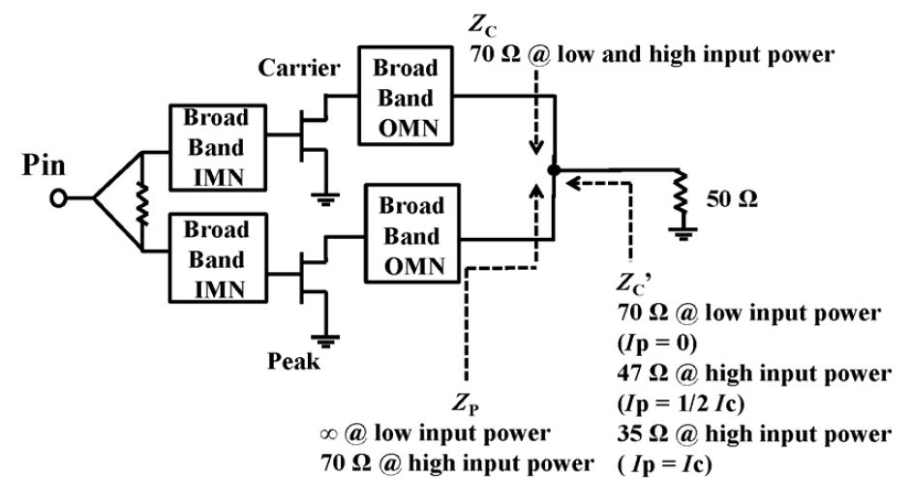
02 国内外研究现状
采用宽带匹配网络的DPA
采用宽带输出匹配网络代替四分之一波长阻抗变换器
输入端采用宽带的输入匹配网络
在0.8-1.2GHz的频带范围内实现了40.2-42.9 dBm的饱和输出功率，饱和功率处的PAE为50.8% ~ 78.5%，6 dB 回退处的PAE 为30.3%-40.1%
SHAO J, ZHOU R, REN H, et al. Design of GaN Doherty power amplifiers for broadband applications[J]. IEEE Microwave and Wireless Components Letters, 2014, 24(4): 248-250.

Slide 7
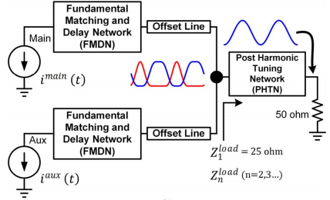
02 国内外研究现状
基于连续模技术的DPA
采用后谐波调谐网络对DPA中的谐波分量进行控制，以提高带宽和效率。
允许两个晶体管在谐波频率下进行调制
在1.65-2.75GHz的频带范围内实现了44.5-46.5dBm的输出功率以及52%-66%的6dB回退效率
CHEN X F, CHEN W H, GHANNOUCHI F M, et al. A broadband Doherty power amplifier based on continuous-mode technology[J]. IEEE Transactions on Microwave and Techniques, 2016, 64(12): 4505-4517.

Slide 8
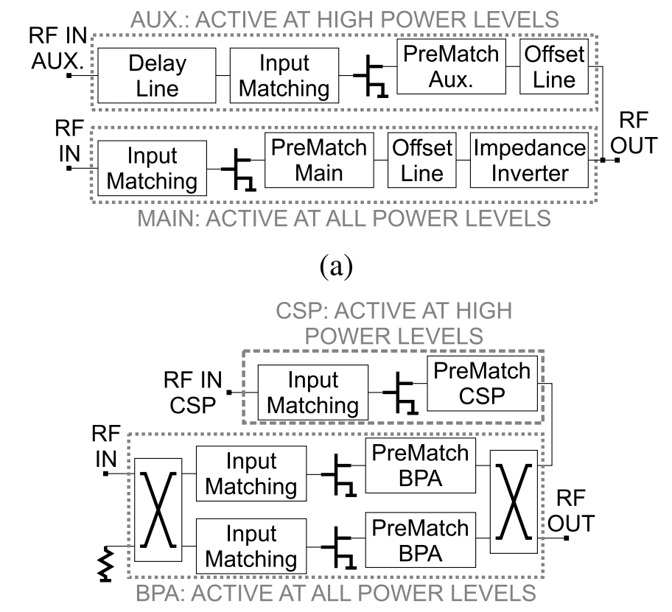
02 国内外研究现状
阻抗调制平衡放大器（LMBA）
在Doherty中，低功率区只有主功放工作，而对于LMBA，两个BPA都会工作。
在Doherty中，需要阻抗逆变器来获得正确的负载调制;在LMBA中，负载调制的相位由CSP驱动器的相位调谐。
在1.7-2.5GHz的频带范围内能够实现63-78W的输出功率，并且在6 dB回退处实现43%-53%的PAE。
QUAGLIA R, CRIPPS S. A load modulated balanced amplifier for telecom applications[J]. IEEE Transactions on Microwave and Techniques, 2018, 66(3): 1328-1338.
Notes:
对于以上几种针对Doherty PA的带宽扩展方法，都是采用改进负载调制网络实现的，且大部分都是基于板级电路以及硅基工艺，难以满足对于高输出功率以及高效率应用场景的需求。因此，新的方法不再局限于对于Doherty电路的改进，而是提出了一系列新的针对阻抗调制类放大器的电路架构。

Slide 9
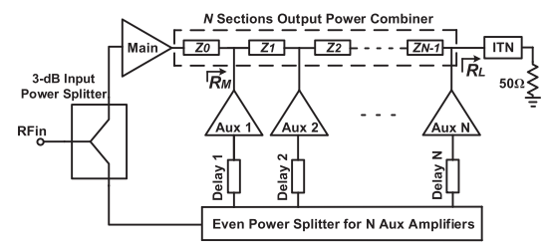
02 国内外研究现状
分布式高效率放大器（DEPA）
通过将DPA的传统辅助放大器沿宽带多段阻抗变压器分布到多个辅助子放大器上，减轻了Doherty功率放大器(DPA)固有的带宽限制因素
在每个辅助放大器的输入端包含一条延迟线，以补偿输出合成器的相移。
所设计的放大器在1.8-3.8GHz处实现了44.3-46.5dBm的输出功率以及41%-51%的8dB回退效率
SAAD P, HOU R, HELLBERG R, et al. A 1.8–3.8-GHz Power Amplifier With 40% Efficiency at 8-dB Power Back-Off[J]. IEEE Transactions on Microwave Theory and Techniques, vol. 66, no. 11, pp. 4870-4882, Nov. 2018.

Slide 10
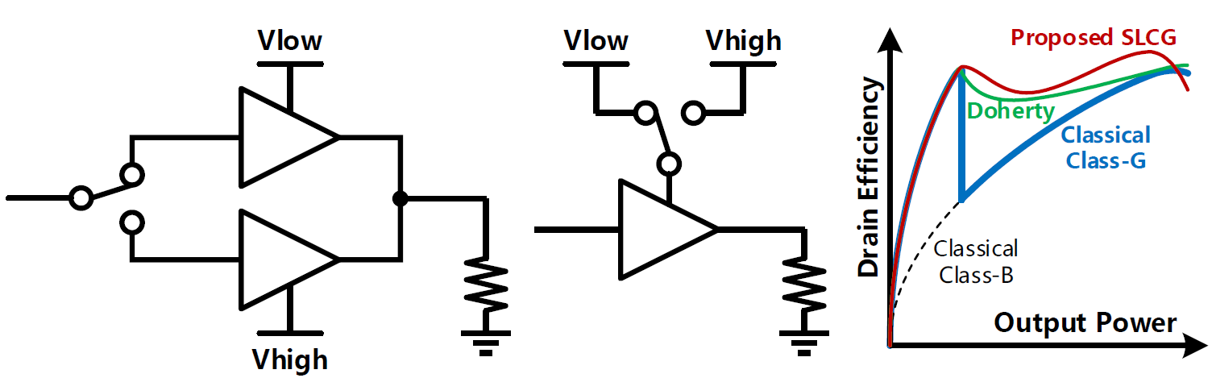
02 国内外研究现状
G类放大器
低电压输入，低功率输出
高电压输入，高功率输出
高效率
缺点：在切换高低电压处的非连续非线性
WOLFF N, HEINRICH W, BENGTSSON O. Discrete gate bias modulation of a class-G modulated RF power amplifier[C]. 2016 46th European Microwave Conference (EuMC), 2016, pp. 827-830.

Slide 11
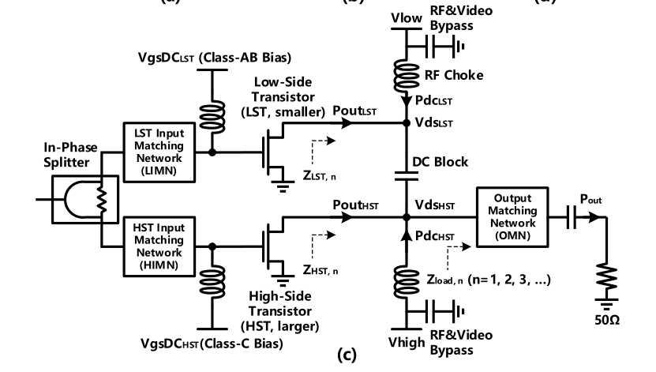
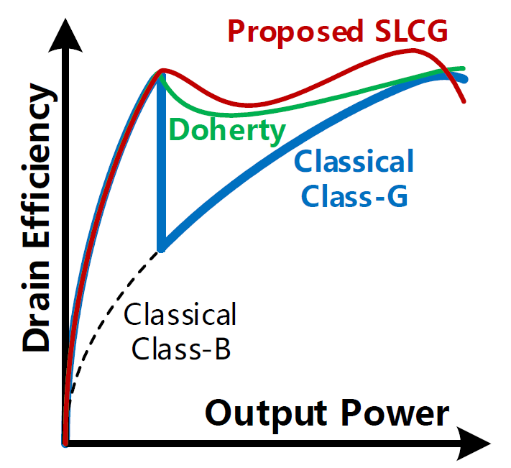
02 国内外研究现状
无开关G类放大器（SLCG）
CHEN X F, ZHAO M, CHEN W, et al. A 700-2800MHz Switchless Class-G Power Amplifier with Two-Quadrant Modulation for Back-off Efficiency Improvement[C]. 2022 IEEE/MTT-S International Microwave Symposium - IMS 2022, Denver, CO, USA, 2022, pp. 410-413.
Notes:
并且在高功率区域的功率仅由辅助晶体管提供，因而主晶体管的阻抗调制不再限制整个功放的带宽。因此相较于传统的回退效率增强技术，SLCG有着更大的优势。

Slide 12
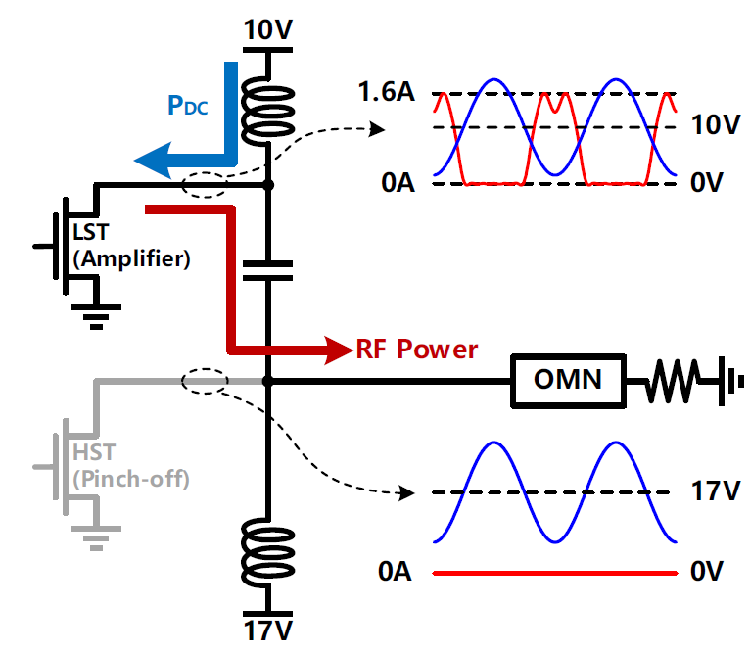
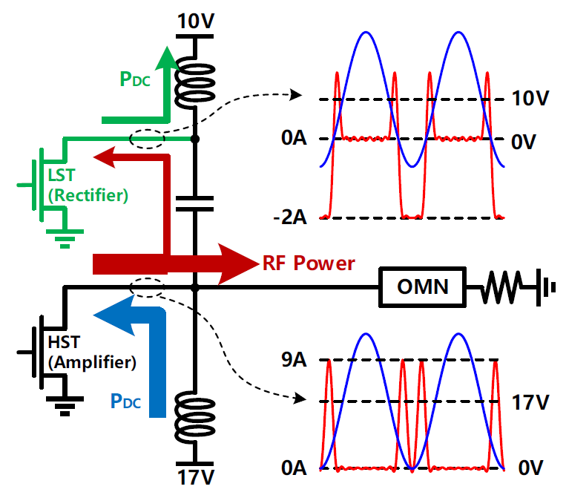
02 国内外研究现状
低功率区只有主晶体管开启。
高功率区主晶体管进入第三象限，此时其工作状态由对外输出电流变为对内吸收电流。
高功率电路的输出功率由辅助功放提供，因此主功放的阻抗调制不再限制整个功放的带宽。
Wu H F, Liao X J, Lin Q, et al. A compact ultrabroadband stacked traveling-wave GaN on Si power amplifier[J]. IEEE Transactions on Microwave Theory and Techniques, 2018, 66(7): 3306-3314.

Slide 13
02 国内外研究现状对比
时间 | 作者 | 工作频率(GHz) | 相对带宽 | 输出功率(dBm) | 饱和效率(%) | 回退效率(%)
2011 | K. Bathich等人 | 1.7-2.6 | 44% | 42.1-45.3 | N/A | >41@6dB (DE)
2014 | J. Shao等人 | 0.8-1.2 | 40% | 40.2-42.9 | 50.8-78.5 (PAE) | 30.3-40.1@6dB (PAE)
2018 | D. P. Nguyen等人 | 28.5-31.5 | 10% | 26.5-27.3 | 35-38 (PAE) | >28.4@6dB (PAE)
2013 | C. M. Andersson等人 | 1-3 | 100% | 43.1-44.9 | 42-64 (PAE) | 45-65@6dB (PAE)
2018 | S. C. Cripps等人 | 1.7-2.5 | 38.1% | 48-48.9 | 48-58 (PAE) | 43-53@6dB (PAE)
2021 | V. Qunaj等人 | 34-37 | 8.5% | 20-22.6 | >32 (PAE) | 20-24.1@6dB (PAE)
2018 | Paul Saad等人 | 1.8-3.8 | 71.4% | 44.3-46.5 | 42-62 (DE) | 41-51@8dB (DE)
2021 | Mustazar Iqbal等人 | 2.3-4.7 | 68.6% | 51.8-52.8 | 49-59 (DE) | 40-57@6dB (DE)
国外具有先进的工艺制造技术，对宽带高回退效率放大器的研究起步较早
Notes:
这些研究成果都是以阻抗调制类放大器为基础设计的功率放大器，可以发现他们均能够实现一个较宽频带并且较高回退效率的性能。

Slide 14
02 国内外研究现状对比
时间 | 作者 | 工作频率(GHz) | 相对带宽 | 输出功率(dBm) | 饱和效率(%) | 回退效率@6dB(%)
2015 | X. H. Fang等人 | 1.6-2.4 | 40% | 42.7-43.3 | 68-76 | 55-63
2016 | X. F. Chen等人 | 1.65-2.75 | 50% | 44.5-46.5 | 60-77 | 52-66
2021 | W. M. shi等人 | 1.5-2.55 | 51.9% | 42.6-44.4 | 50.7-69.7 | 43.3-57
2021 | J. X. Sun等人 | 1.1-2.4 | 74.3% | 43-44.4 | 59.1-78.8 | 46.8-63
2022 | X. F. Chen等人 | 0.7-2.8 | 120% | >43.1 | 56-70.3 | 45-57.5
Notes:
可以发现国内近些年的相关研究，相对带宽都在不断地提升。

Slide 15
03 研究内容
面向下一代通信技术应用，宽带高回退效率的放大器成为了一个重要的研究方向。
针对该方向，研究内容是——基于Wolfspeed晶体管的GaN HEMT工艺，设计一款工作于1-3GHz的宽带、高回退效率的无开关G类放大器，完成流片并进行测试。
宽带功率放大器预期达到的性能指标为：
工作频率为1-3GHz
输出功率大于36dBm
增益大于8dB
饱和漏极效率高于45%
6dB回退效率高于40%

Slide 16
04 已完成的研究工作
根据设计指标选择GaN HEMT的尺寸以及偏置
对其建立小信号模型，提取本征参数和寄生参数，并建立寄生参数模型

Slide 17
04 已完成的研究工作
输出匹配网络设计
实现对主辅路晶体管的宽带匹配
实现对于主辅路相位的控制

Slide 18
04 已完成的研究工作
输出匹配网络设计
主辅支路的阻抗匹配效果
主辅输出匹配电路的相位变化

Slide 19
04 已完成的研究工作
输入匹配网络设计
在栅极需要加入并联的RC结构来提升整个电路的稳定性
双输入结构
提供最优功率所需的输入电压比
提供主辅路的源阻抗Z_{MS}和Z_{AS}
α_{g}=V_{gsa} /V_{gsm}

Slide 20
04 已完成的研究工作
等分威尔金森功分器设计
功率分配器（power divider）是一种将一路输入信号能量分成两路或多路输出相等或不相等能量的器件，通常为能量的等值分配，按输出分为二功分、三功分、四功分、六功分，八功分，十二功分等。也可反过来用作合路器使用。
在输入端应用一个三阶的威尔金森功分器来实现1-3GHz的等功率分配。

Slide 21
04 已完成的研究工作
大信号仿真结果
性能总结
工作频率 | 1-3GHz
输出功率 | 37.8-40.3dBm
增益 | 10.5-12.8dB
饱和漏极效率 | 55%-78%
6dB回退效率 | 42%-65%

Slide 22
05 下阶段研究工作
下阶段工作
下阶段研究工作
1. 继续完成电路的仿真设计
2. 流片并进行测试
3. 撰写毕业论文
4. 进行毕业答辩

Slide 23
谢谢！

